Slide 1

Název školy: Základní škola a Mateřská škola, Libhošť 90, příspěvková organizace
Autor: Mgr. Šárka Vítová
Reg.číslo projektu: CZ.1.07/1.4.00/21.3715
Název projektu: Moderní škola
Název materiálu: VY_52_INOVACE_S1_SaP_25_SV
(individuální dle šablony)
Vzdělávací oblast: Společnost a příroda
Tématický okruh: Lidé a čas
Téma: Železná opona
Anotace: Žák se dozví zajímavosti o železné oponě. Může si prohlédnout fotografie.
Ročník: 5.ročník
Datum vytvoření: 13. 5. 2014

Slide 2
Železná opona
Vznikla v době Československa a to po roce 1951
Byla postavena zhruba 2 km od hranic s Rakouskem a Německou spolkovou republikou
Několik let byla napájená elektrickým proudem

Slide 3
Ze Země nikoho, jak se označovalo území kolem Železné opony byli vystěhováni všichni obyvatelé a jejich obce byly srovnány se zemí.
Železná opona byla po léta několikrát přesouvaná.
V letech 1948-1989 zahynulo při státní hranici ČSSR 390 lidí, kteří byli zastřelení nebo zabiti elektrickým proudem při pokus o útěk.

Slide 4
O život zde dále přišlo i 654 pohraničníků.
Železná opona měřila celých 7250 km a táhla se od Baltského moře až k Jaderskému.
Na území ČSSR měřila 930 km.
Na následujících fotografiích můžete vidět jedinou část Železné opony, která je zachovaná v ČR.

Slide 5
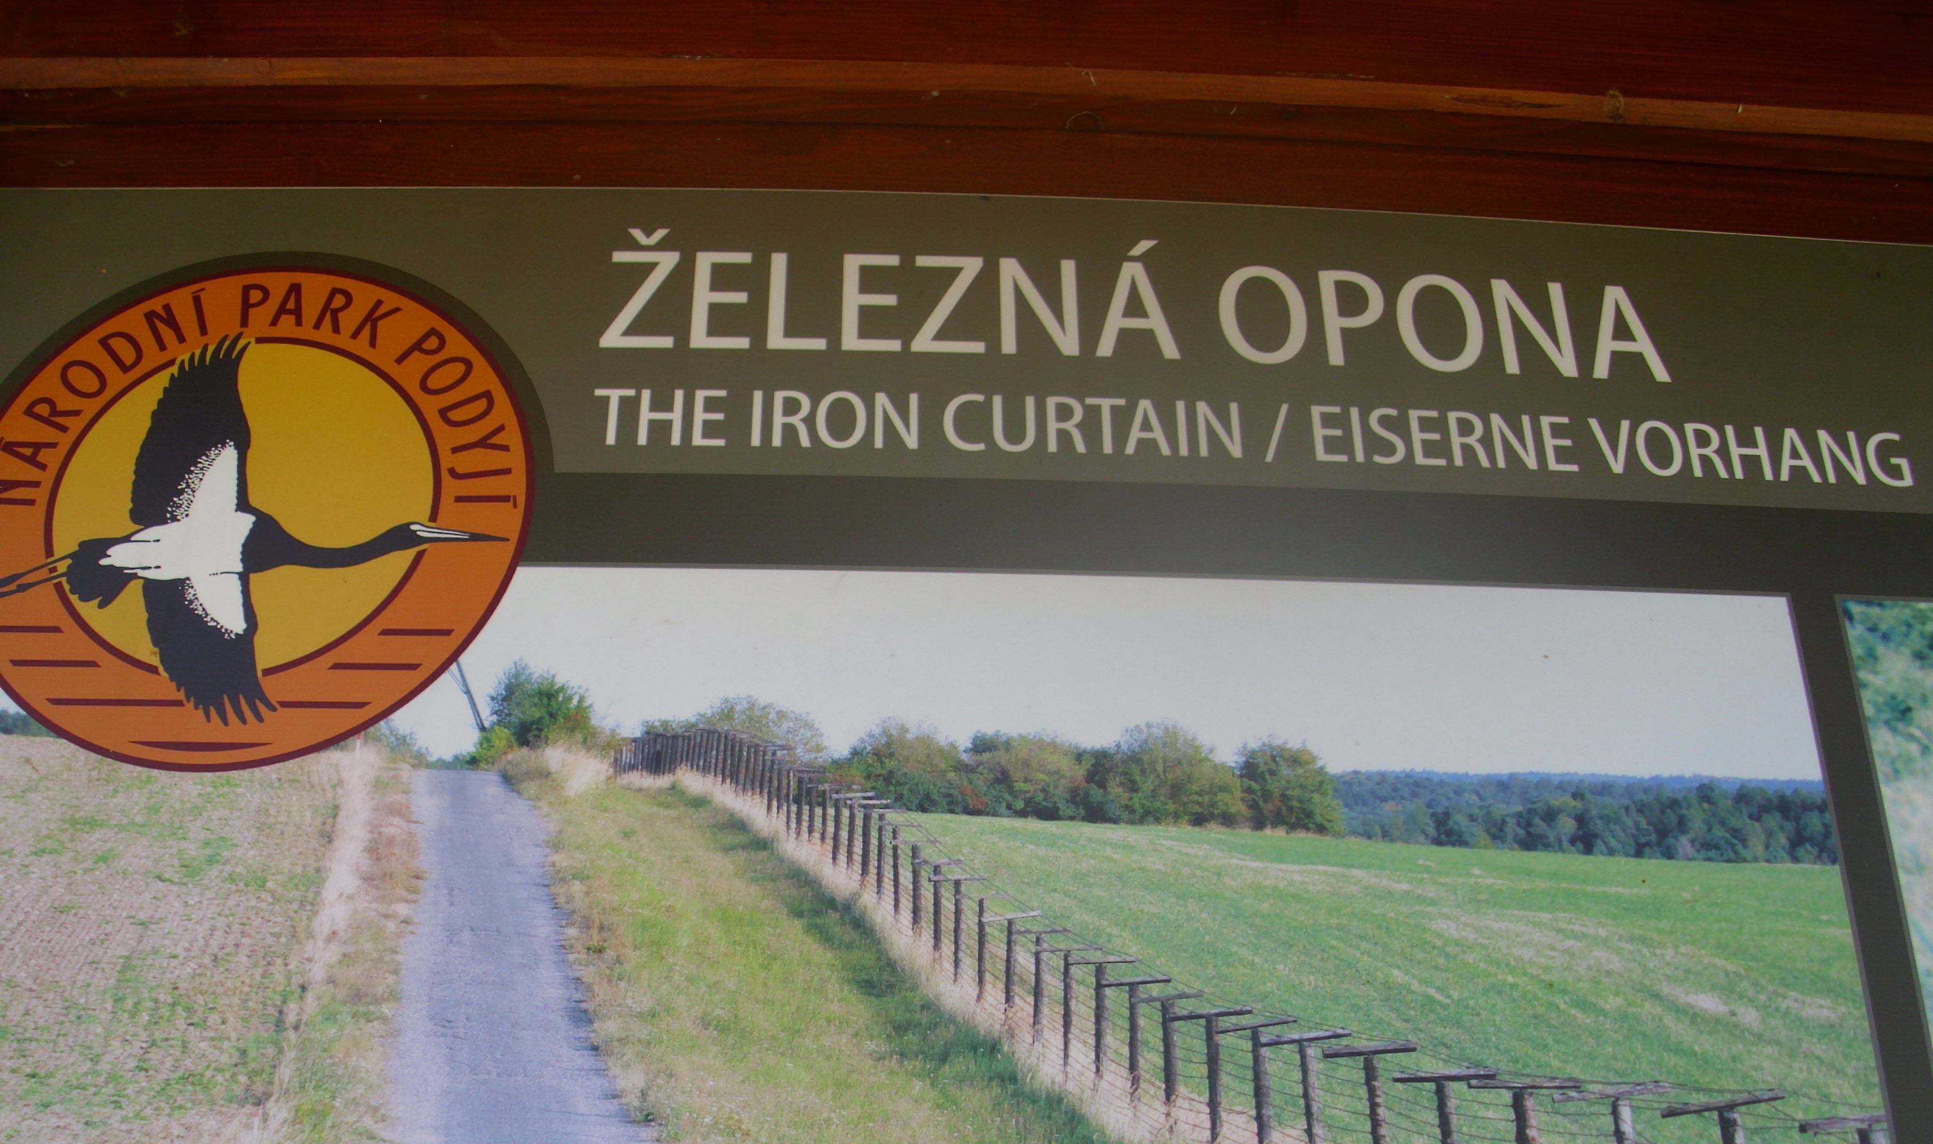

Slide 6
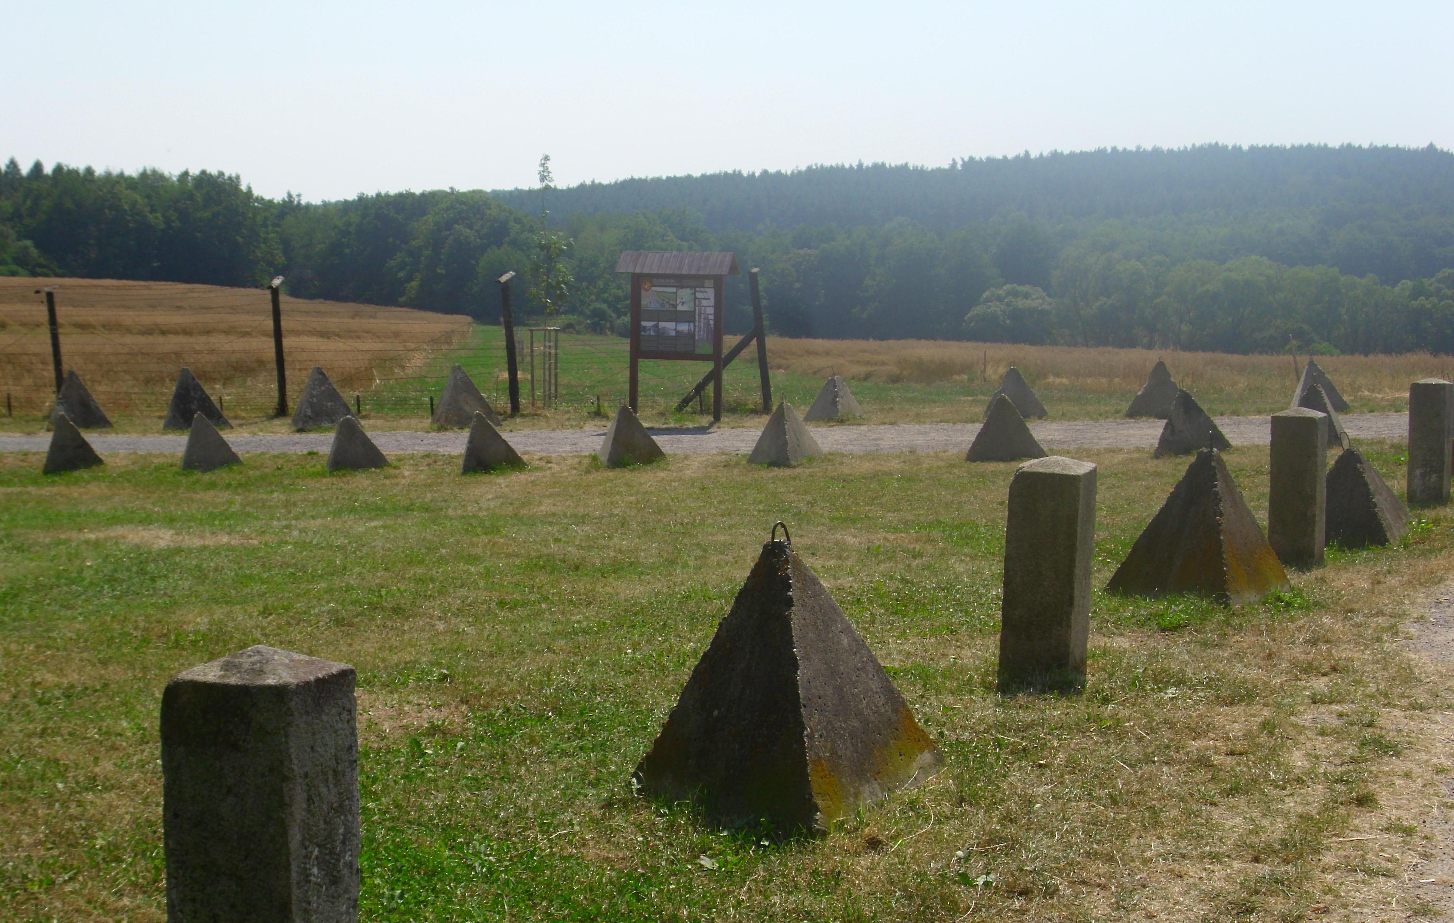

Slide 7
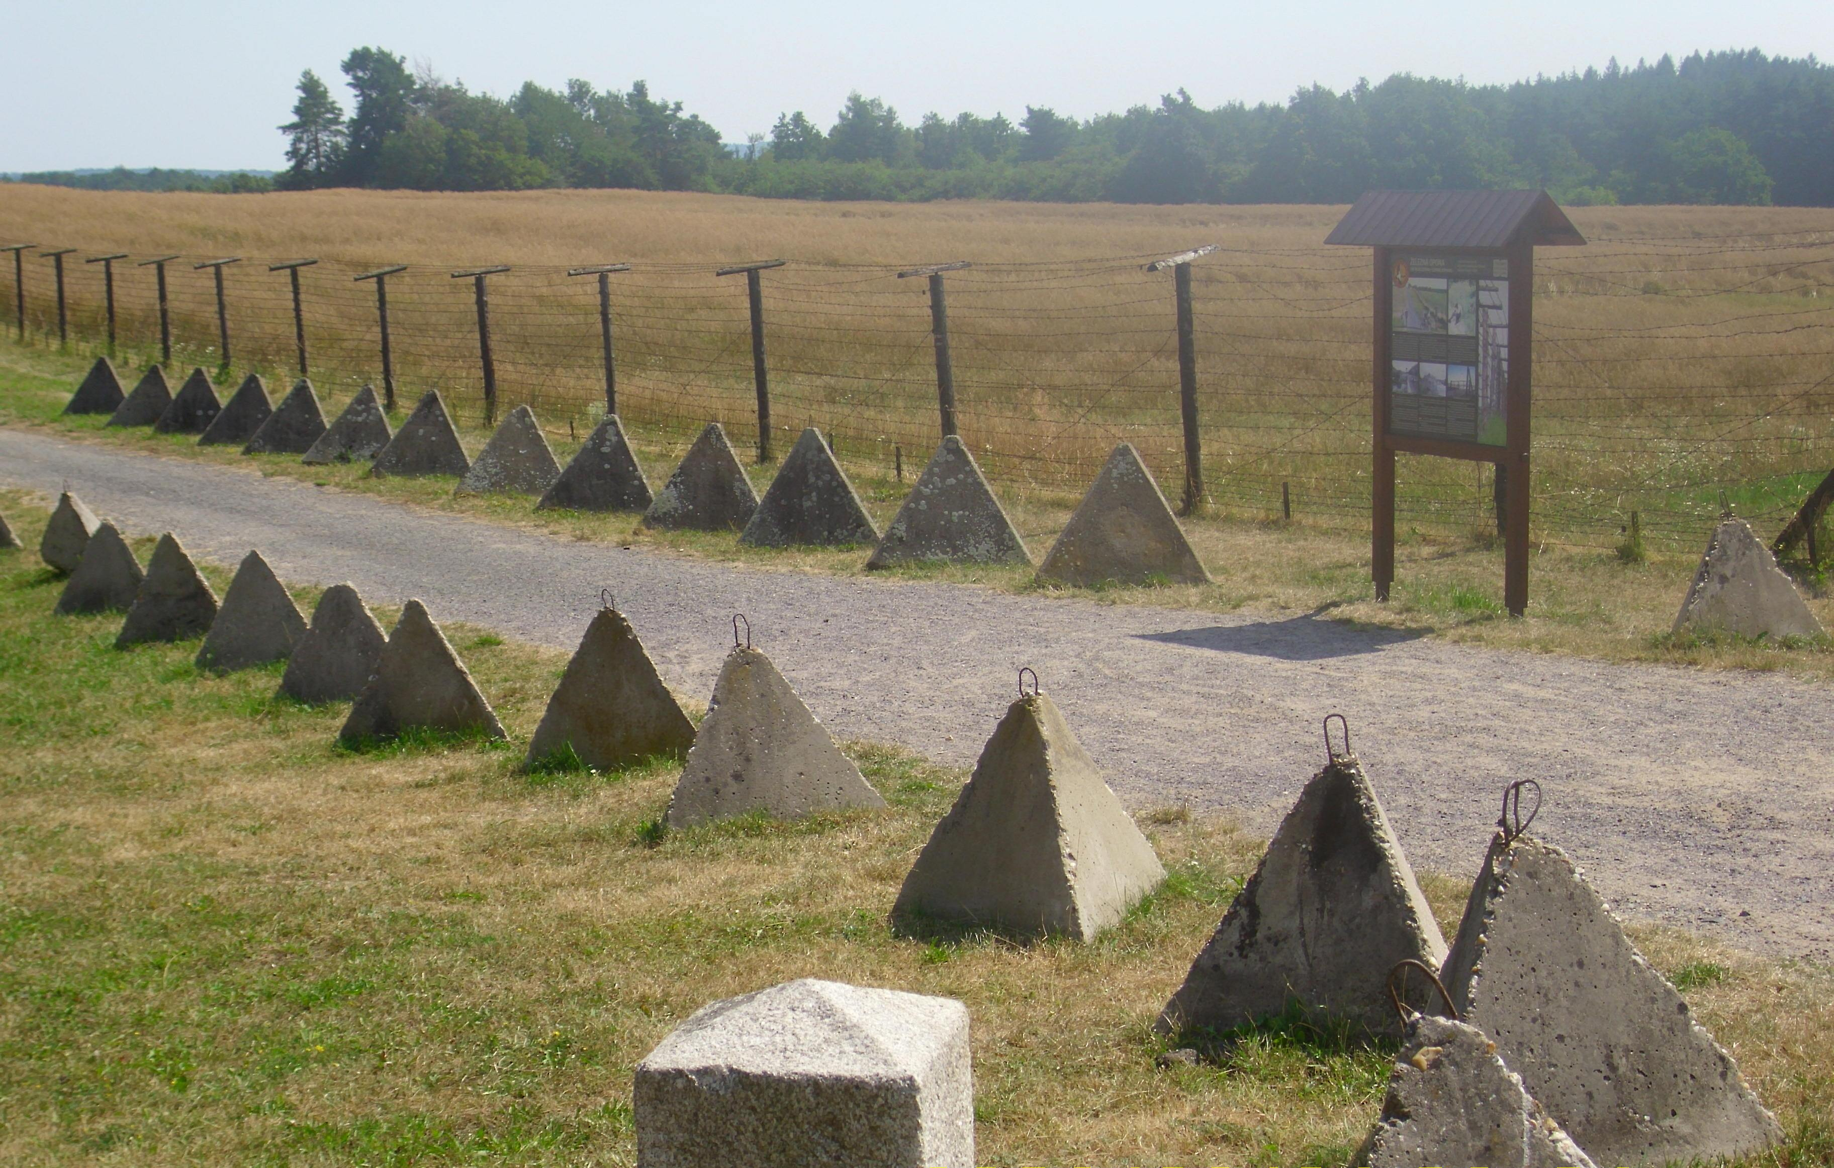

Slide 8
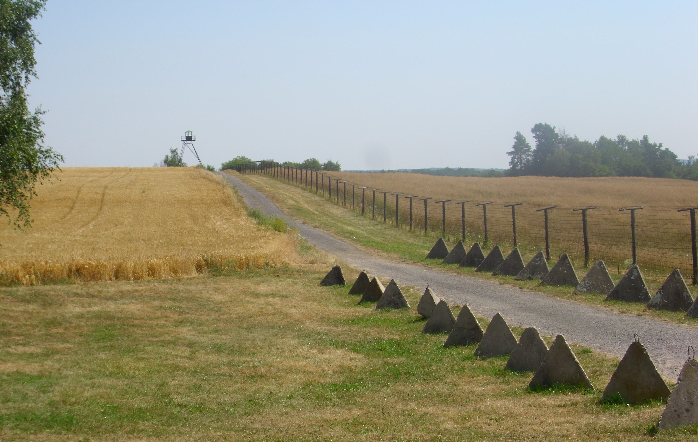

Slide 9
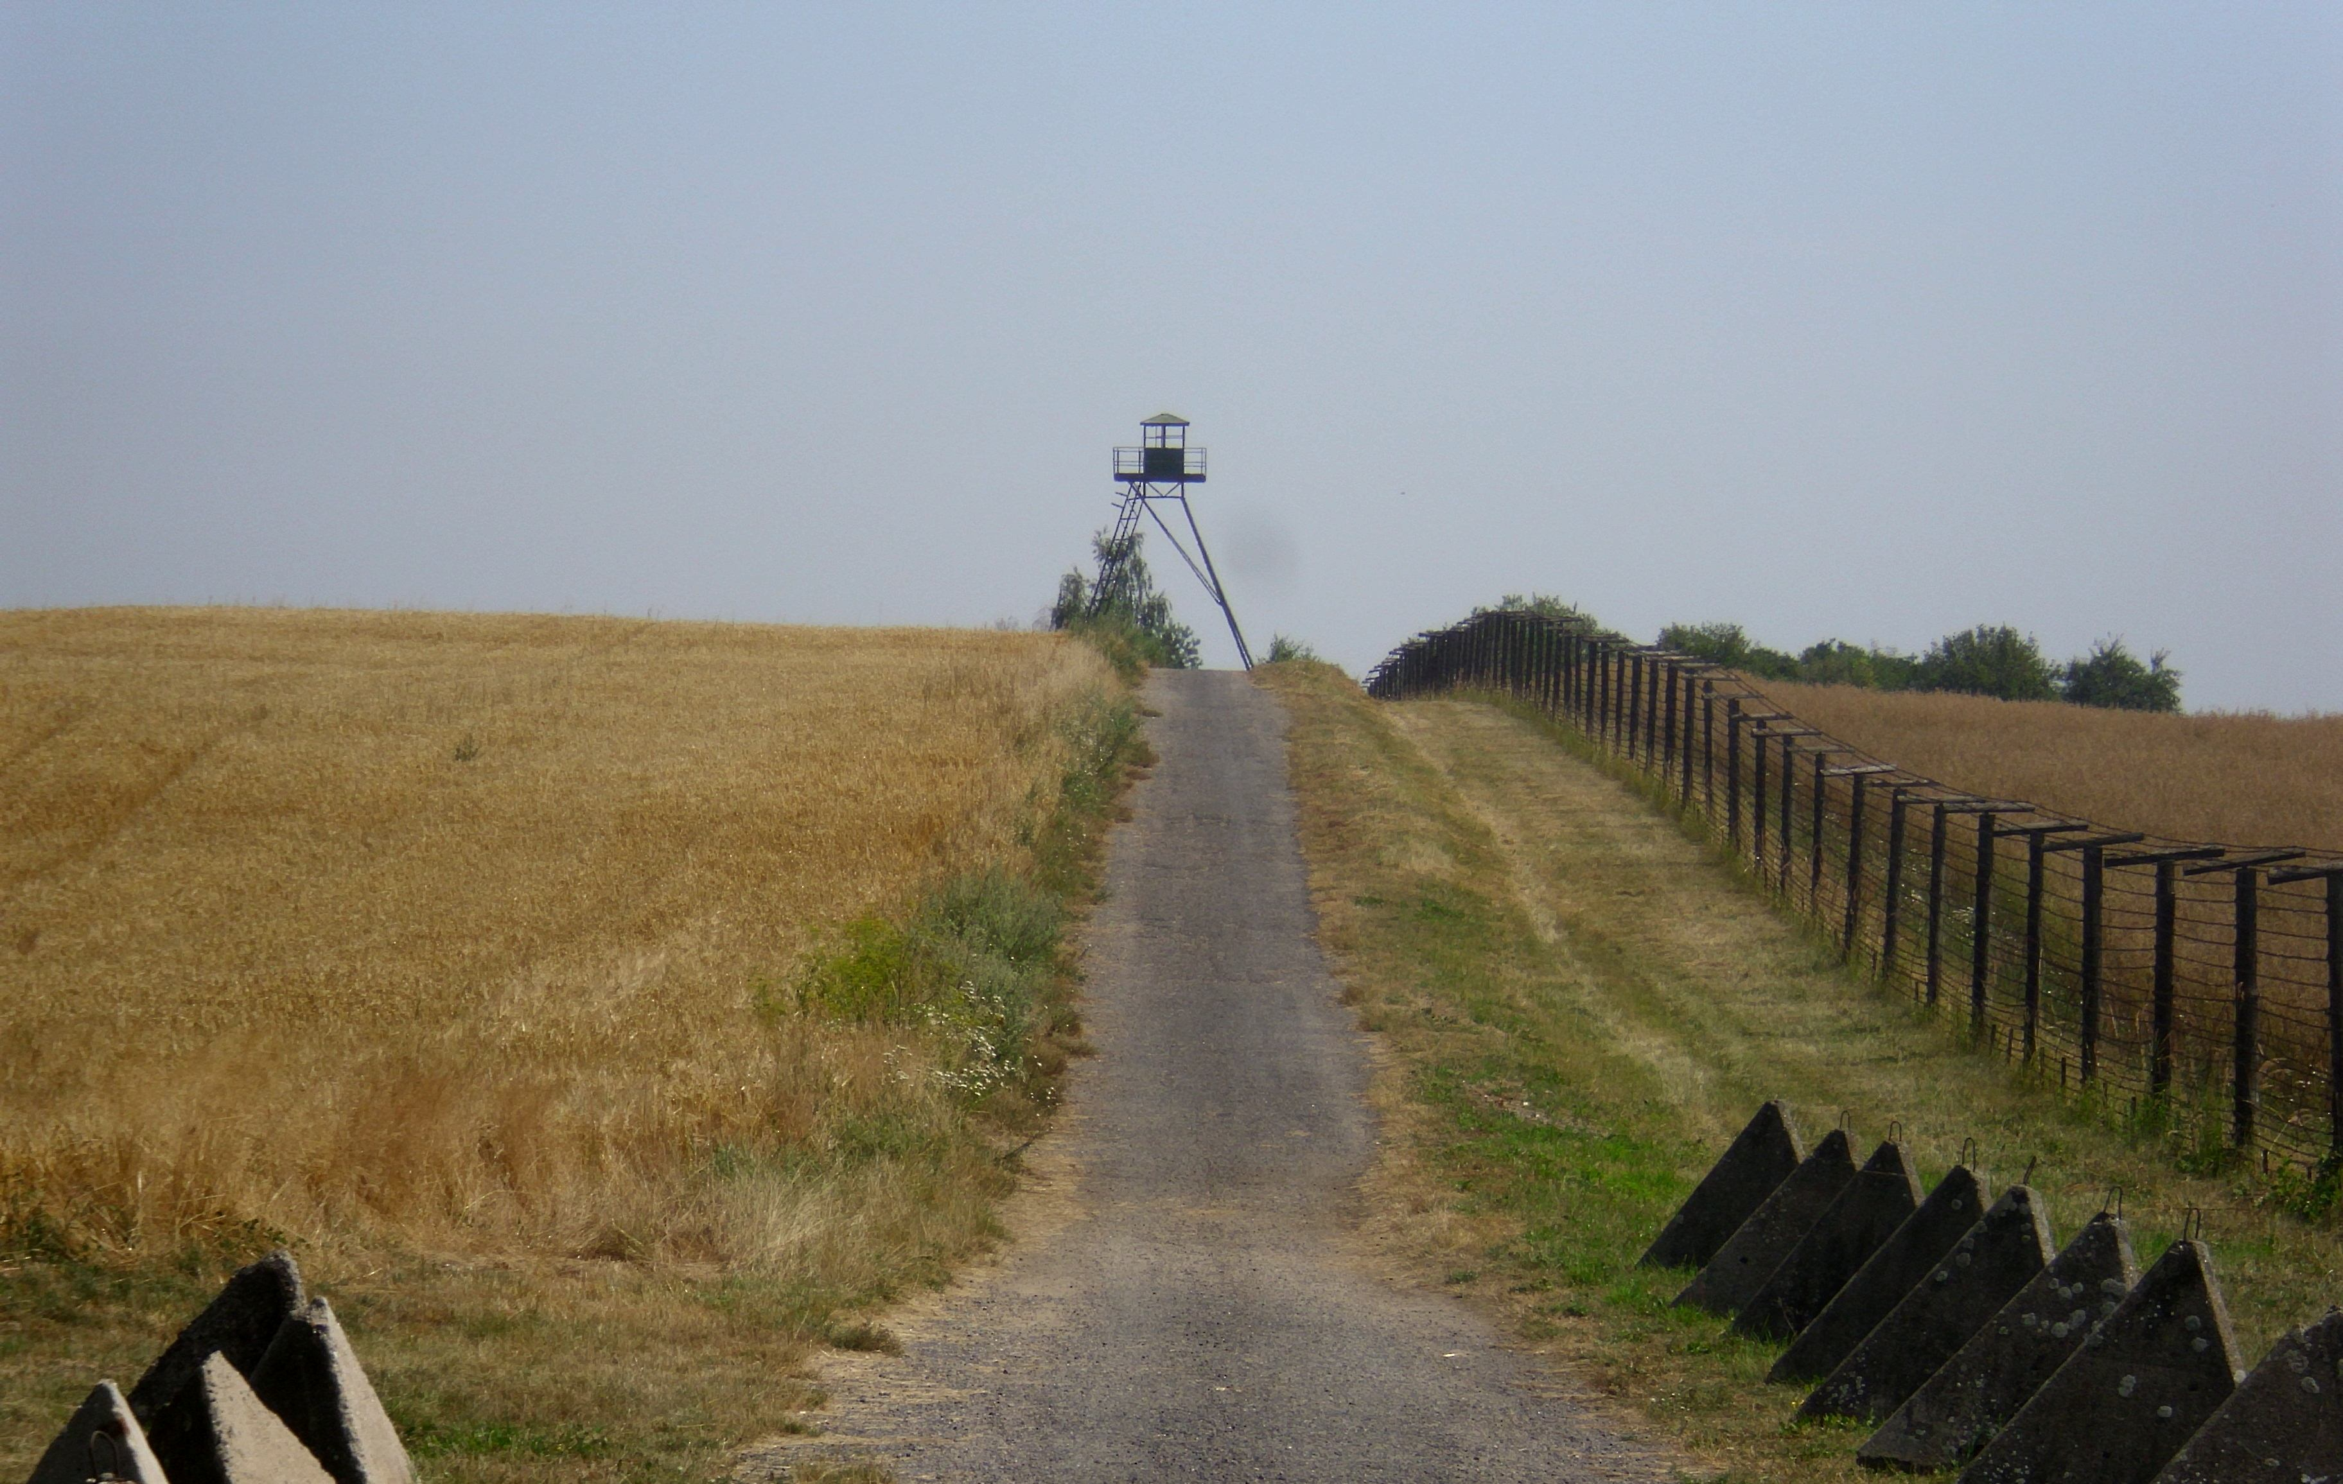

Slide 10
Vlastní práce. Zdroj Microsoft PowerPoint

